Slide 1
وزاة التربية والتعليم
الصف السادس
الفصل الدراسي الثالث
ألمانيا ( نصّ معلوماتي )
إعداد أ . مدني الجوهري

Slide 10
أصحاب الطموح هم الحالمون بمستقبل أفضل .
يواكب يوم الثاني من ديسمبر ذكرى الاتحاد في دولة الإمارات
يوجد بعالمنا العربي العديد من التضاريس المتنوعة التي تشكّل أهم معالمه .

Slide 11
ماذا تعرف عن ألمانيا موطن ليبل ؟

Slide 13
كم تبلغ مساحة دولة ألمانيا وكم عدد ولاياتها ؟
ما هي أهم أنهار ألمانيا وأطولها ؟

Slide 14
اذكر أهم ما يميز الطبيعة في ألمانيا .
ما هي أهم صفات السهل الشمالي الألماني ؟

Slide 15
وضِّح سبب انجذاب السياح وزيارتهم للمرتفعات الوسطى
أين تقع جبال الألب بالنسبة لألمانيا ؟

Slide 17
كيف أثّر التنوع الطبيعي في ألمانيا على المناخ ؟

Slide 18
ما الأدلة التي استخدمها الكاتب لدعم فكرته في هذه الفقرة ؟
( الأرقام والإحصاءات – الجداول – الخرائط )
ابحث في المعجم عن معنى
( أيائل ) واذكر مفردها .

Slide 19
ما هي أكثر المدن كثافة في ألمانيا ؟

Slide 20
كم يبلغ عدد عدد سكان ألمانيا من أصول أجنبية ؟
22.4%
كيف كان للمهاجرين دور مهم في ألمانبا ؟

Slide 21
اذكر أهم العوامل التي جعلت ألمانيا تملك أكبر اقتصاد محلي في أوروبا .

Slide 22
كم نسبة العاملين بقطاع الزراعة من سكان ألمانيا ؟
اذكر أهم الصناعات التي تفوقت فيها ألمانيا

Slide 23
ما الأسباب التي أدّت إلى ازدهار السياحة في ألمانيا ؟ وما هي أشهر المدن السياحية بها ؟

Slide 24
صِف مدينة برلين ، ووضح أهم الأسباب التي أهّلتها لتكون عاصمة ألمانيا .

Slide 25
اذكر سبب ازدهار التجارة في فرانكفورت .

Slide 27
تحتل ميونخ مكانة ثقافية هامة . وضّح ذلك .

Slide 29
وضّح مظاهر التعاون المتبادل بين دولتي الإمارات وألمانيا .
إذا قُدِّر لك زيارة ألمانيا فأي الأماكن ستقوم بزيارتها ؟

Slide 31
.
.
22.4%

Slide 32
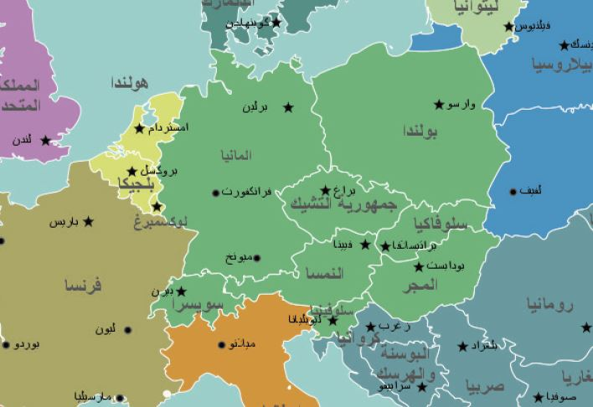
الشمال
وسويسرا
هولندا

Slide 33
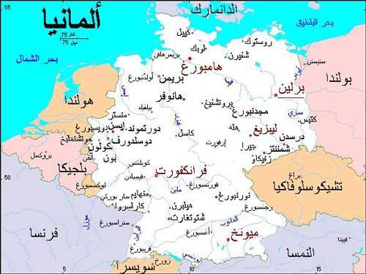
الشمال
وسويسرا
هولندا

Slide 34
حيوان المها العربي ، والشيتا العربية ، النمر العربي ، الوعل النوبي
الغزلان ، الذئاب ،الزرافات ، الثعالب ، الكلاب ، القطط .
الوشق ، القندس ، ثور البيسون ، الأيائل .

Slide 35
قطاع الصناعة
بسبب قلّة عدد العاملين في الزراعة ، ومحاولة تغطية الاحتياجات الغذائية من الإنتاج المحلّي .
لأنها تنتج كلاً من البطاطا ، والقمح ، والشعير ، والسكّر ، والفواكه ، والكرنب ، بالإضافة إلى ارتفاع مستوى التصنيع لديها .

Slide 36
واجب منزلي

Slide 37
الولايات المتحدة الأمريكية ، واليابان
الثالثة عالمياً
الثالثة في الاتحاد الأوروبي
فرنسا ، وإيطاليا
الثالثة على المستوى الأوروبي
بريطانيا وفرنسا

Slide 38
وذلك لتغطية النقص في العمالة المؤهلة الذي ينجم عن التحوّل السكاني في ألمانيا .
بسبب الأسلوب والسمعة التي اكتسبها الألمان في إتقان العمل

Slide 39
لأنها مركز لصناعة التكنولوجيا والأزياء والسينما والمسرح ، كما تُعدُّ مدينةً ثقافية مشهورة .
لأنها تنتج كلاً من البطاطا ، والقمح ، والشعير ، والسكّر ، والفواكه ، والكرنب ، بالإضافة إلى ارتفاع مستوى التصنيع لديها .
يشارك المهاجرون في ألمانيا مشاركة كبيرة وفعّالة على الصعيدين الاجتماعي والاقتصادي .

Slide 40
الجزء الذي تحدَّث عن التركيبة السكانية لدولة ألمانيا
الجزء الذي تحدَّث عن السياحة وأهم المدن الألمانية ؛ لأنه قدم دليلاً وافياً لكل من يرغب في السفر إلى ألمانيا .
مكانة ألمانيا السياحية ، و مقوماتها في ذلك ، وأهم المدن والوجهات السياحية فيها

Slide 41
لدى ألمانيا أكبر اقتصاد محلّي في أوروبا ، وتحتل المركز الرابع عالمياً .
ساعد على ذلك العديد من العوامل أهمها الأسلوب والسمعة
لأن الحقيقة يمكن البرهنة عليها بسهولة ، أما الرأي فيخضع للمعتقد الشخصي
الرؤية
السِّنجاب
الأُيَّل
تطرد وتبعد
السفح أو القاع
القحط والجفاف

Slide 42
اتّسمت دولة الإمارات بالتعددية والتنوع الثقافي
العمالة المؤهلة من أهم متطلبات قطاع الصناعة .
الإمارات دولة التسامح والانفتاح والتعايش المشترك
نعت
فاعل
اسم معطوف
مفعول مطلق

Slide 46
نعم فقد جاءت الأدلة المستخدمة ( الأرقام والإحصاءات – الخرائط – الصور ) منسجمة تماماً مع الأفكار المطروحة ، كما ساهمت الأفكار الفرعية في تطوير الفِكَر والمفاهيم وإيصالها إلى القارئ بشكل مفصَّل .

